Slide 1

Разработка приложения для подготовки к сдаче теоретического экзамена для получения водительского удостоверения
Выполнил: обучающийся группы 6403-020302D
К.С. Лапин Руководитель: доцент каф. ПС, к.т.н. Л.С. Зеленко
Самара 2024

Slide 2
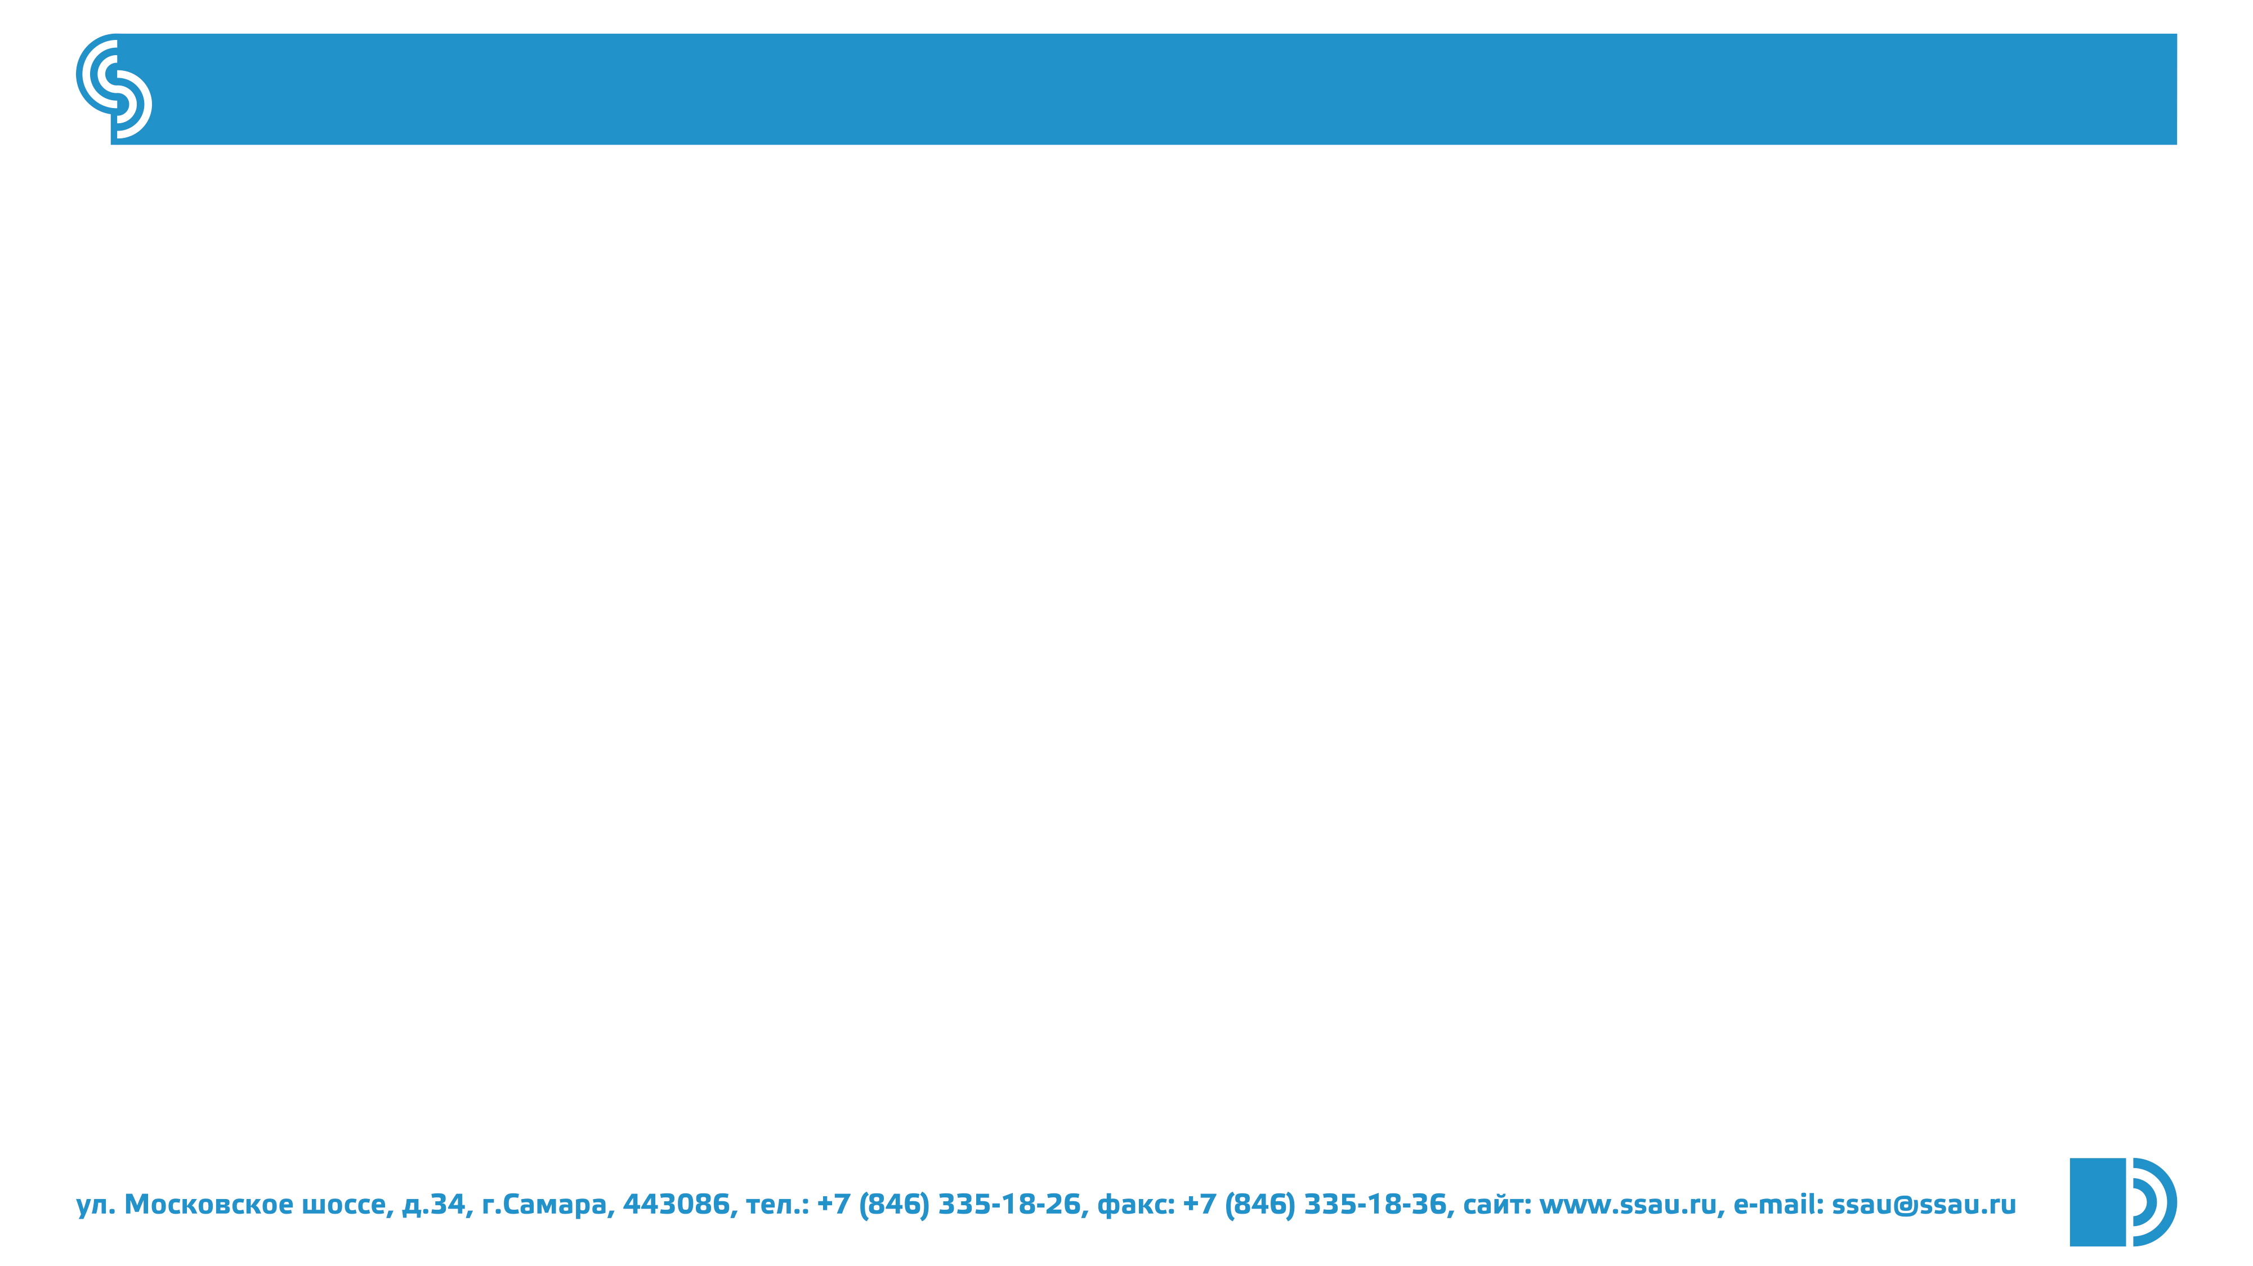
Постановка задачи
Цель: разработка приложения для подготовки к сдаче теоретического экзамена для получения водительского удостоверения
Задачи:
провести анализ предметной области: изучить основные понятия и определения, изучить содержание билетов для подготовки к теоретическому экзамену;
выполнить обзор существующих систем-аналогов;
разработать структурную схему системы;
разработать информационно-логический проект системы по методологии UML;
разработать интерфейс пользователя;
2

Slide 3
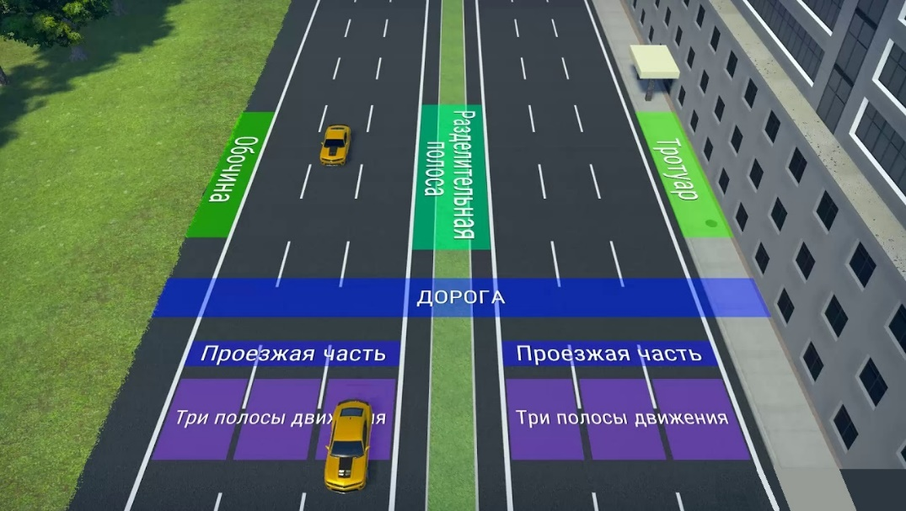
Описание предметной области
ПДД – свод правил, которые устанавливают единый порядок дорожного движения на всей территории Российской Федерации.
Постановление Правительства РФ от 23.10.1993 N 1090 (ред. от 19.04.2024) "О Правилах дорожного движения" (вместе с "Основными положениями по допуску транспортных средств к эксплуатации и обязанности должностных лиц по обеспечению безопасности дорожного движения").
Дорога – обустроенная или приспособленная и используемая для движения транспортных средств полоса земли либо поверхность искусственного сооружения, она может включать в себя несколько проезжих частей, тротуары, обочины и разделительные полосы при их наличии
3

Slide 4
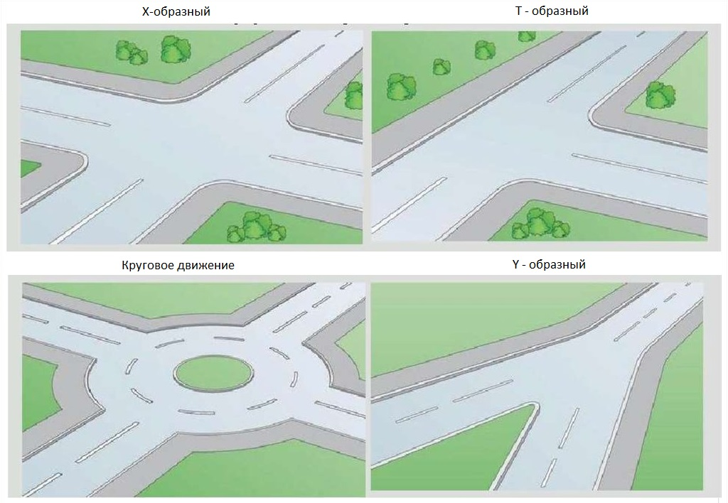
Описание предметной области
Перекресток – место пересечения, примыкания или разветвления дорог на одном уровне, ограниченное воображаемыми линиями, соединяющими соответственно противоположные, наиболее удаленные от центра перекрестка начала закруглений проезжих частей.
4

Slide 5
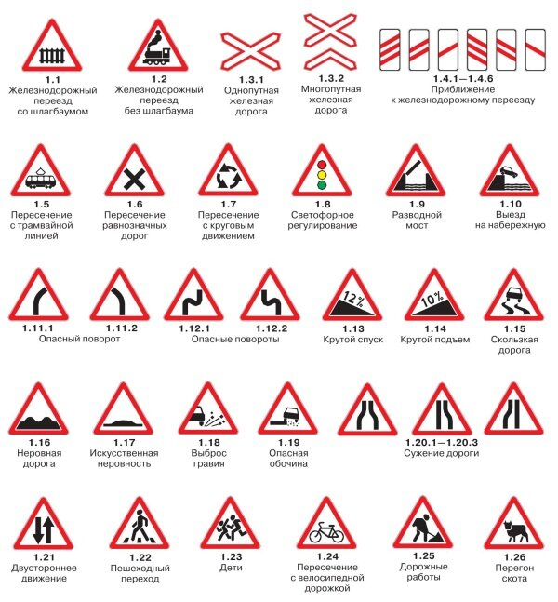
Описание предметной области
Дорожный знак – элемент обстановки дорог, содержащий условные обозначения или надписи для информирования участников дорожного движения об условиях движения, его особенностях и необходимых режимах, а также о маршруте следования. Представляют собой фигуры определённой формы, размеров и окраски.
Основные виды знаков:
предупреждающие знаки;
знаки приоритета;
запрещающие знаки;
предписывающие знаки;
знаки особых предписаний;
информационные знаки;
знаки сервиса;
Знаки дополнительной информации.
Предупреждающие знаки
5

Slide 6
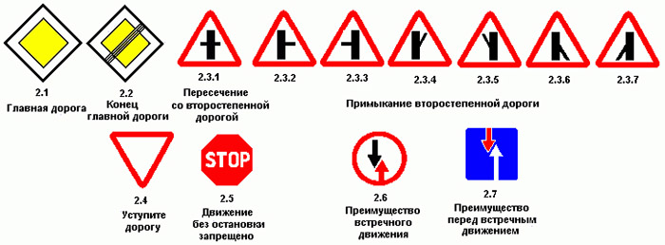
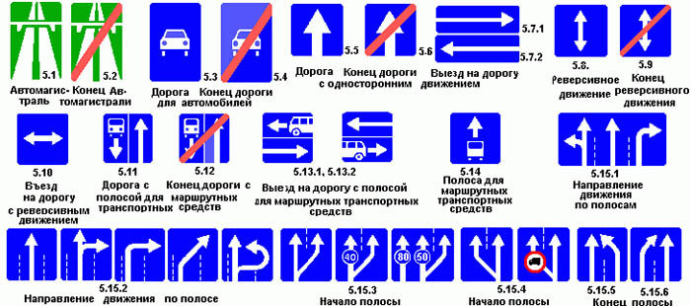
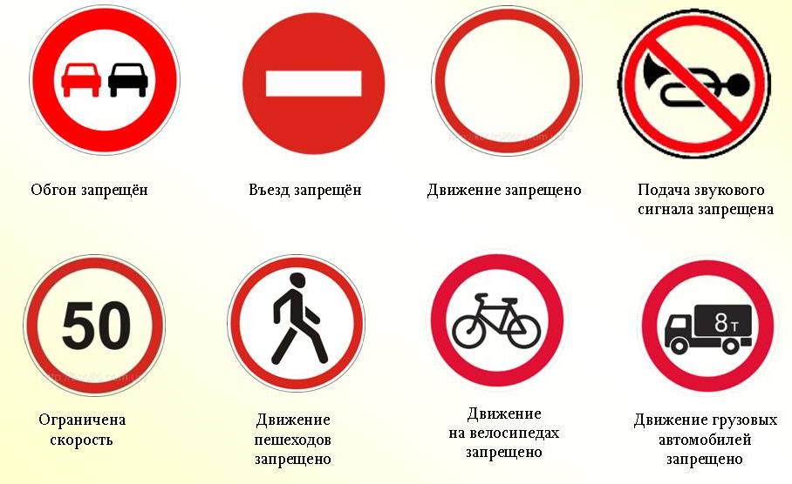
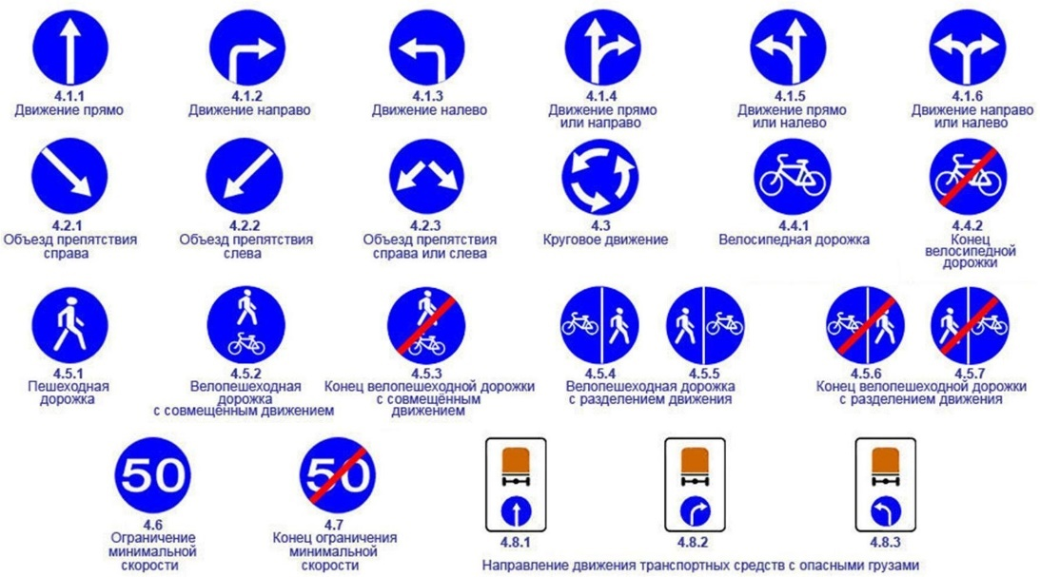
Описание предметной области
Знаки приоритета
Знаки особых предписаний
Запрещающие знаки
Предписывающие знаки
6

Slide 7
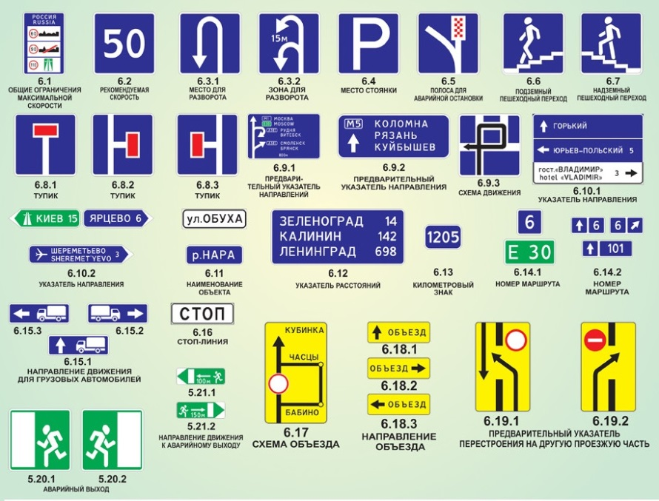
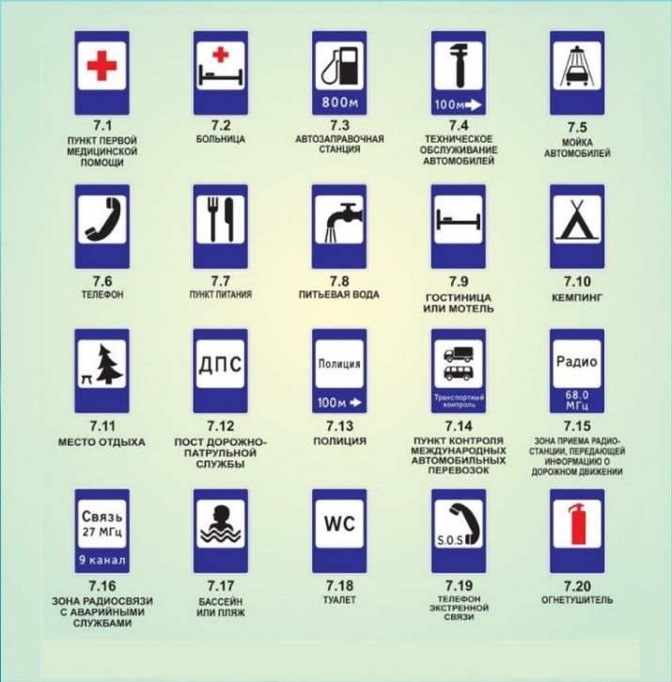
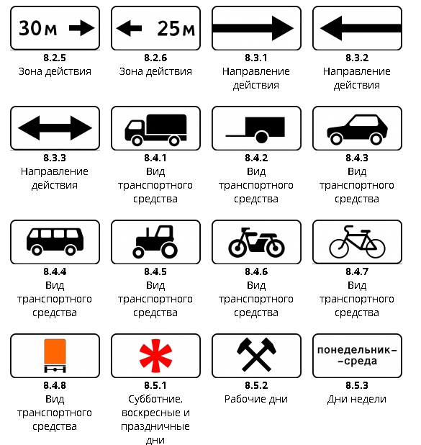
Описание предметной области
Информационные знаки
Знаки сервиса
Знаки дополнительной информации
7

Slide 8
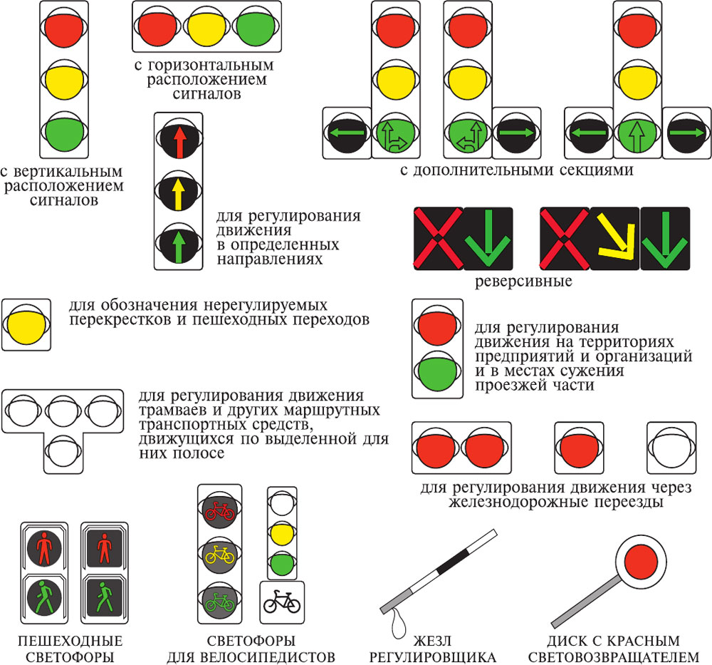
Описание предметной области
Светофор – устройство для регулирования движения транспорта и пешеходов, в котором используются сигнальные огни и другие световые сигналы.
8

Slide 9
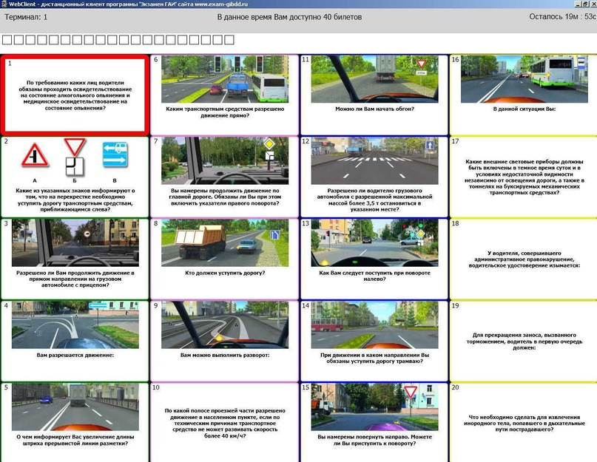
Описание предметной области
Порядок сдачи теоретического экзамена:
20 минут на сдачу;
в билете 20 вопросов;
4 темы, в каждой теме по 5 вопросов.
1 ошибка + 5 дополнительных вопросов и +5 минут дополнительного времени;
всего допускается 2 ошибки в несмежных темах;
если экзаменующийся уложились в 20 минут и без ошибок ответили на все вопросы, то теоретический экзамен для него пройден.
9

Slide 10
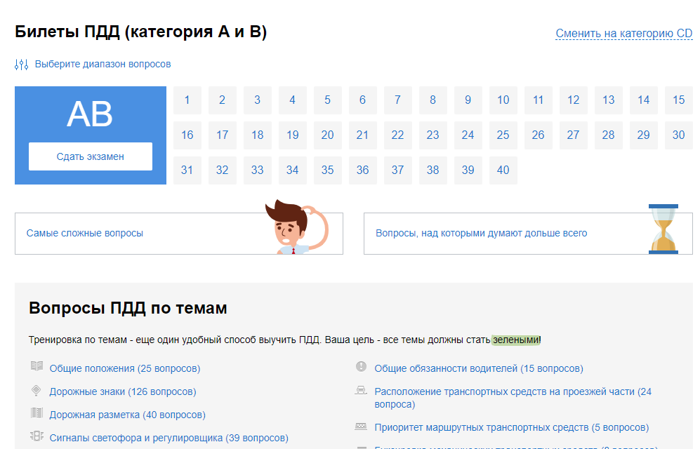
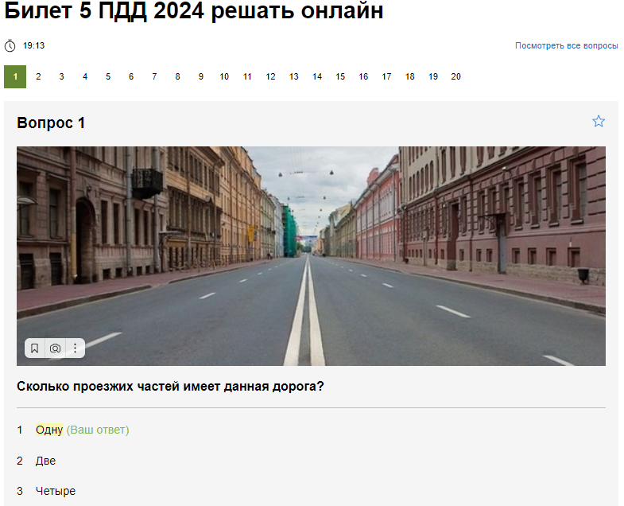
Описание систем аналогов
Дром ПДД
10

Slide 11
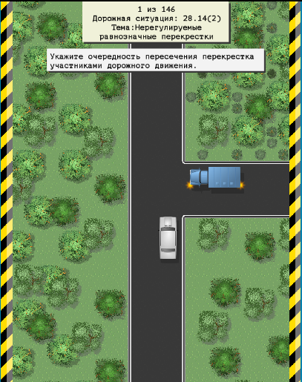
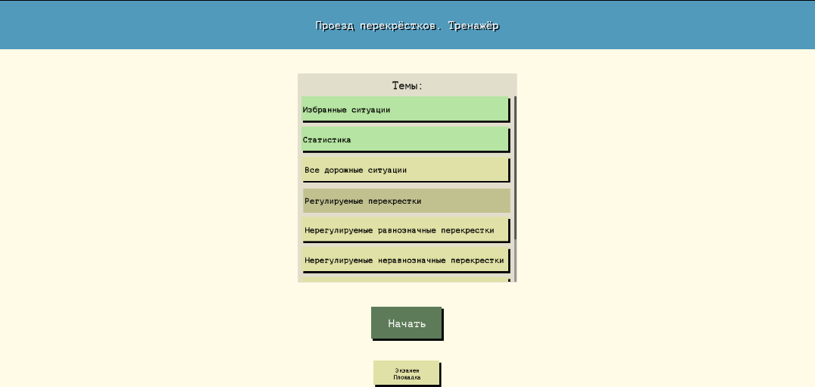
Описание систем аналогов
Проезд перекрестков. Тренажер
11

Slide 12
Описание предметной области
Название системы Показатель | «Дром ПДД» | «Проезд перекрестков. Тренажер» | Разрабатываемая система
Все вопросы с теоретического экзамена | + | − | −
Наличие меню | + | + | +
Подробная информация о неправильном ответе на вопрос | + | + | +
Визуализация дорожной ситуации | − | + | +
Наличие статистики по решенным билетам/вопросам | + | + | +
Наличие мобильной версии приложения | + | − | −
Удобный интерфейс приложения | + | + | +
Обязательно наличие сети-интернет | + | + | +
12

Slide 13
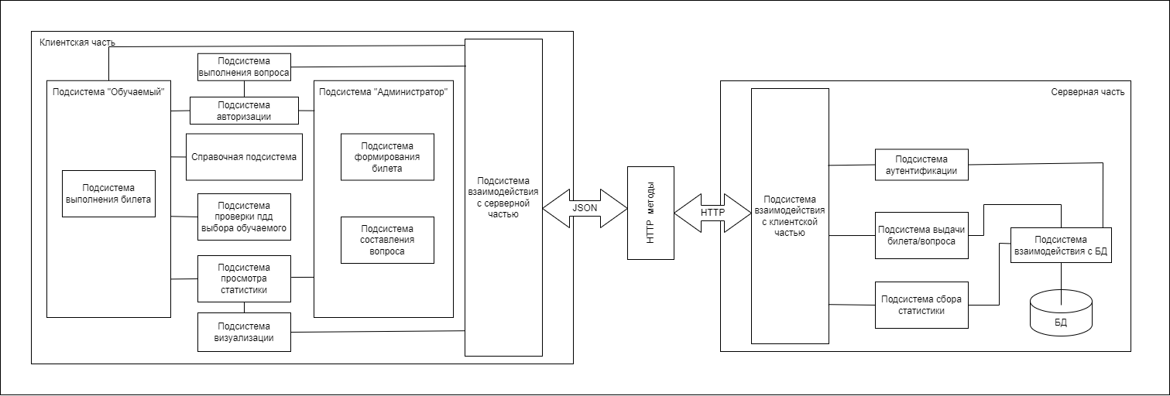
Структурная схема
13

Slide 14
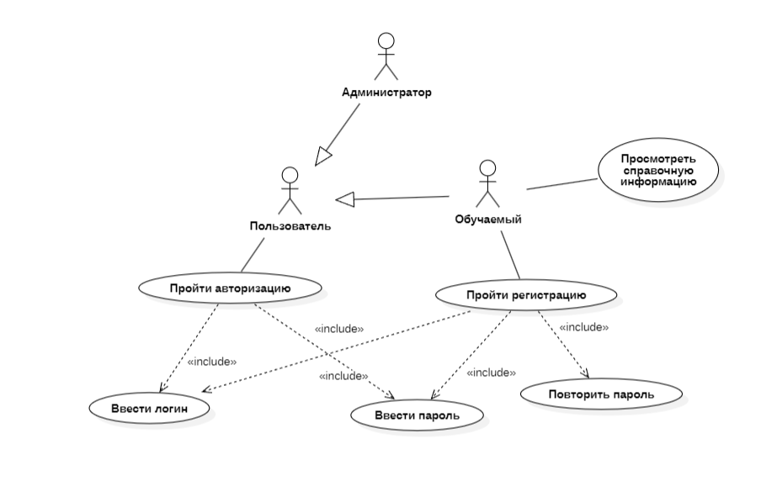
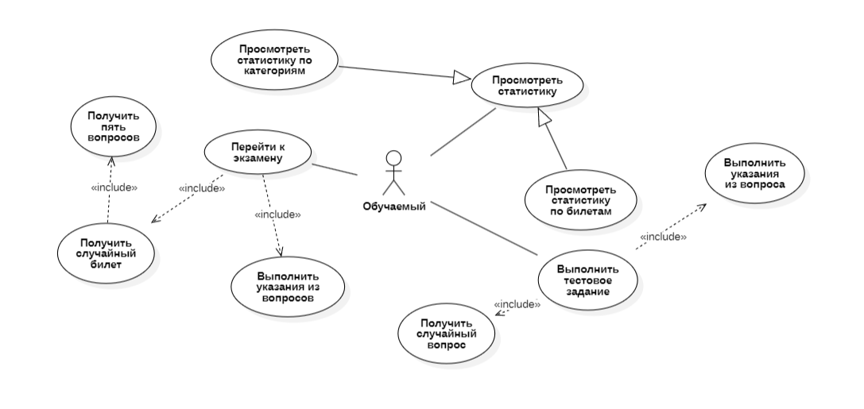
Диаграмма вариантов использования
Общая диаграмма вариантов использования
Диаграмма вариантов использования для Обучаемого
14

Slide 15
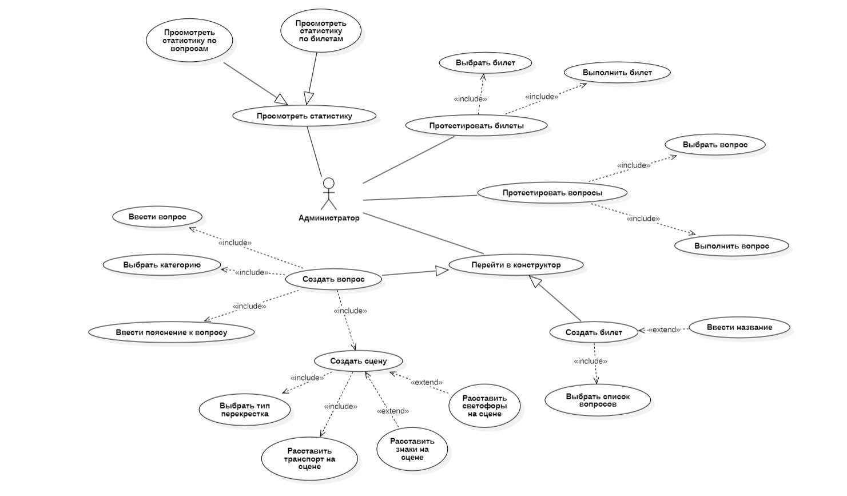
Диаграмма вариантов использования
Диаграмма вариантов использования для Администратора
15

Slide 16
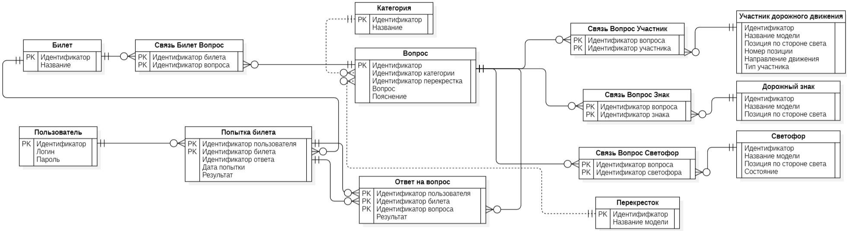
Логическая модель данных
Логическая модель приложения
16

Slide 17







Средства реализации
Среды разработки: Unity 2022, VS Code 2024, intellij idea 2024
Языки программирования: C#, Java
Фреймворк: Spring
СУБД: PostgreSQL
17

Slide 18
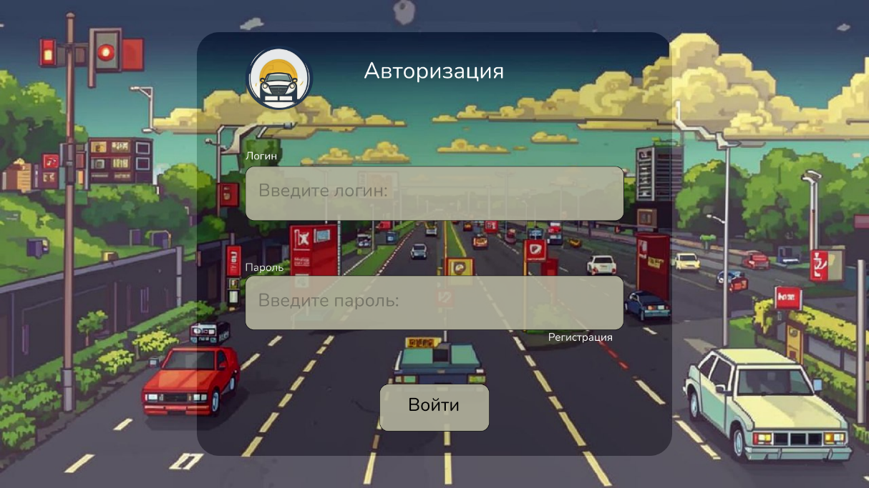
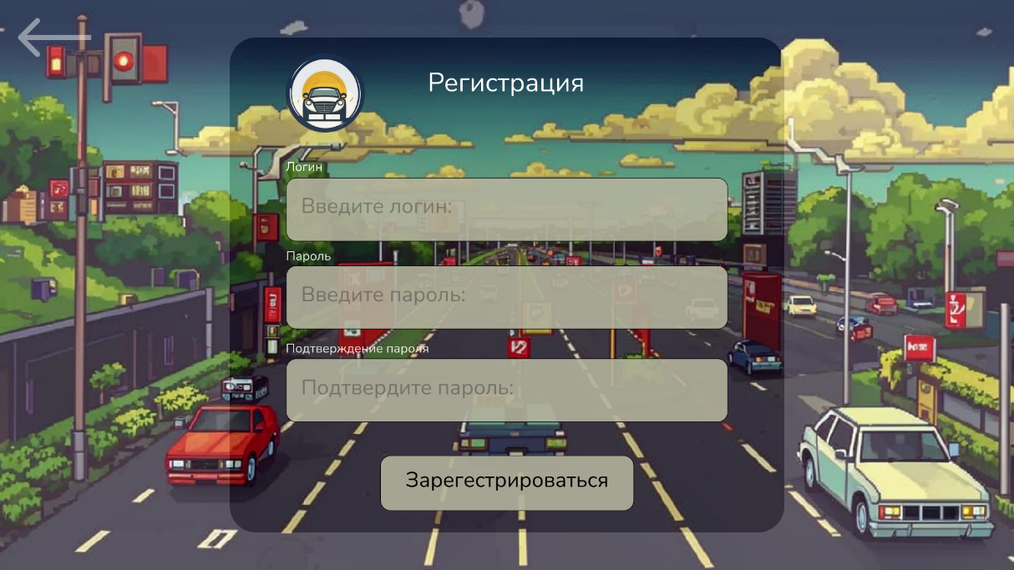
Описание пользовательского интерфейса
Страница авторизации
Страница регистрации
18

Slide 19
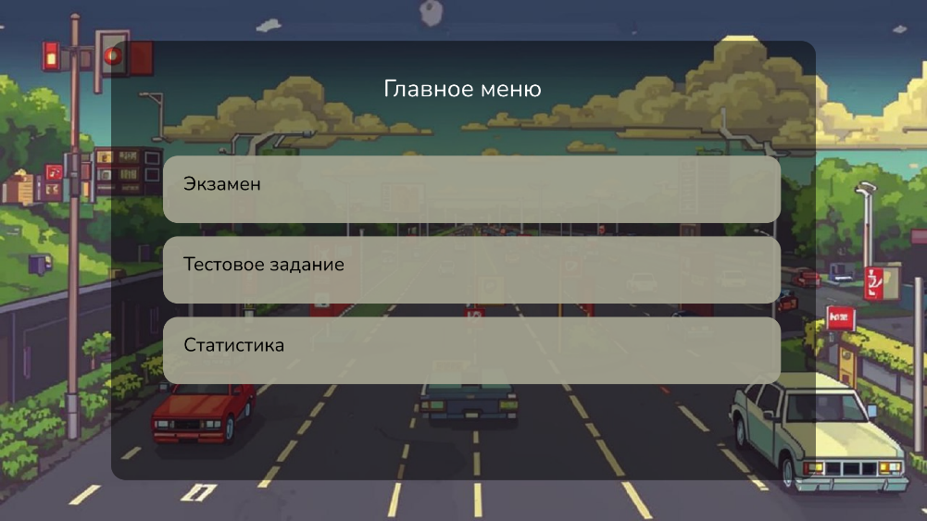
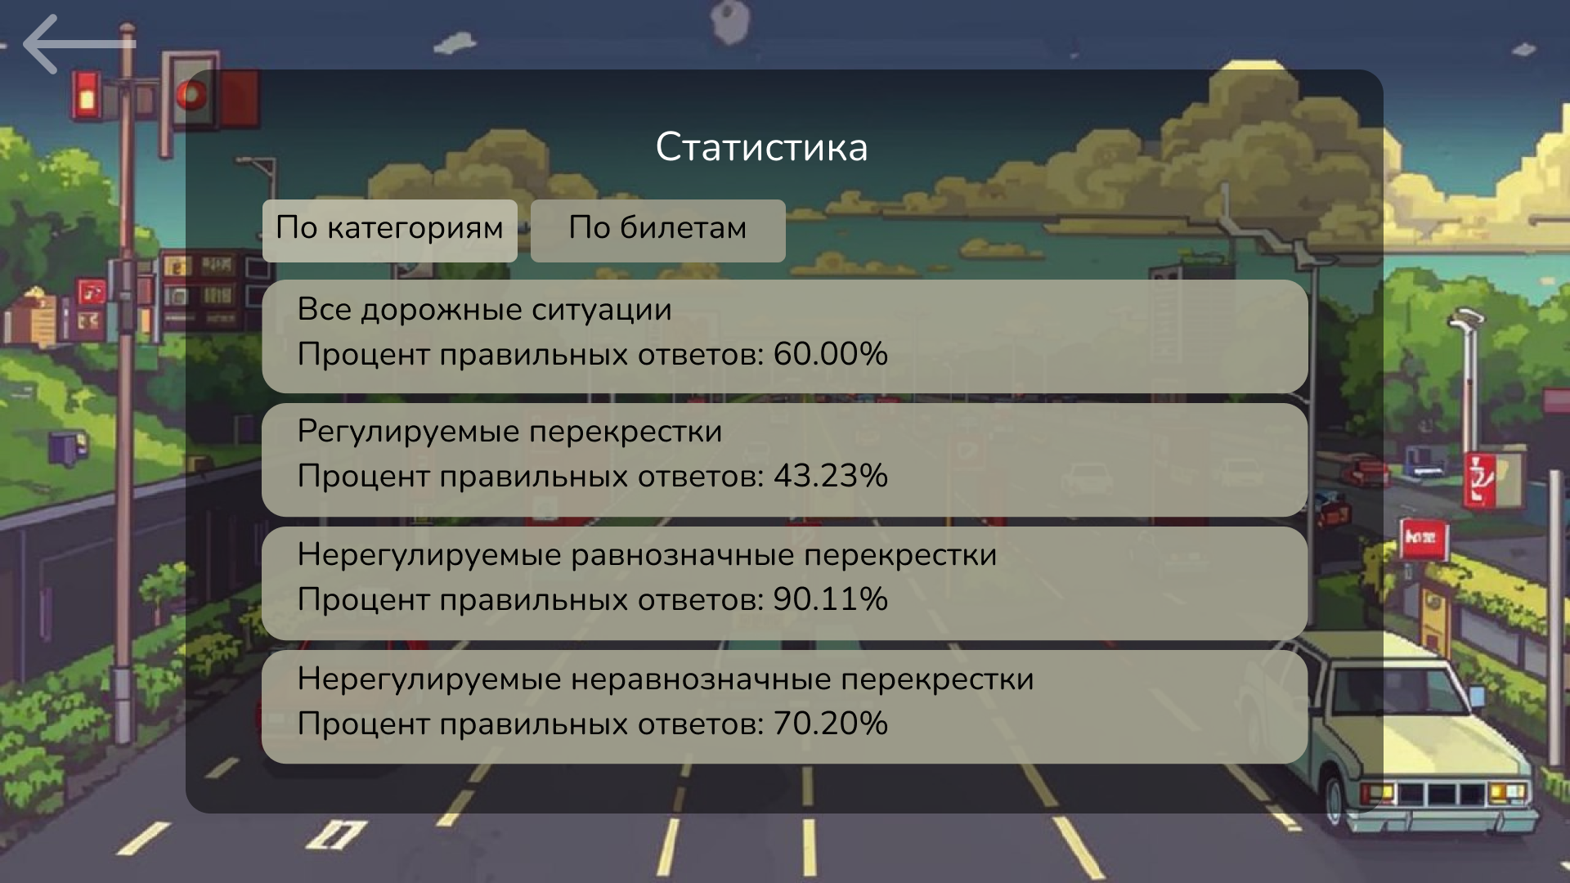
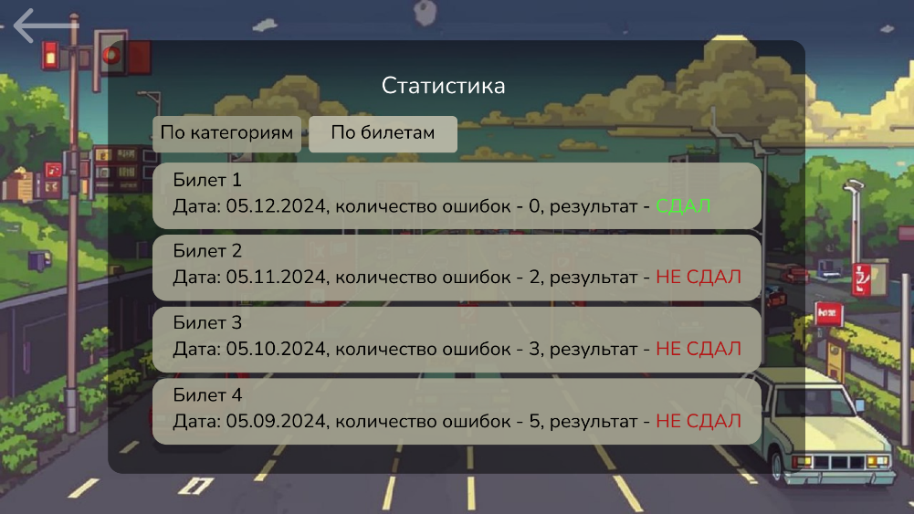
Описание пользовательского интерфейса
Главное меню Обучаемого
Статистика по категориям
Статистика по билетам
19

Slide 20
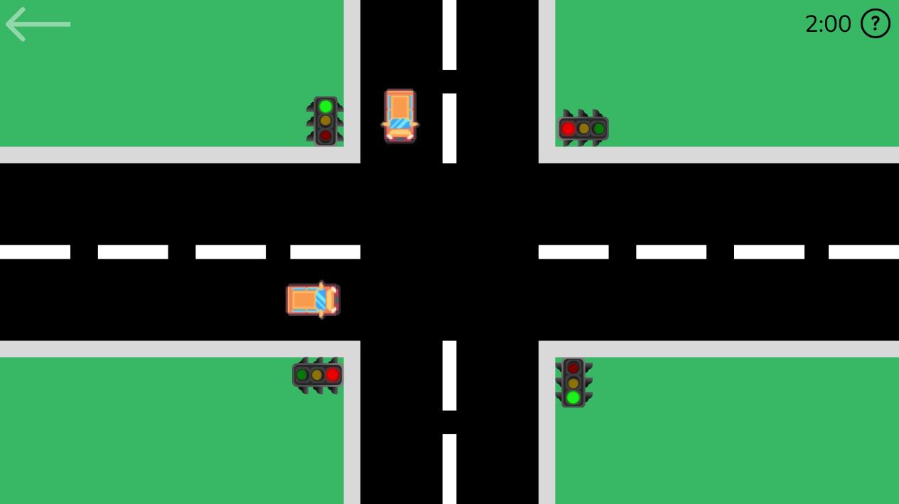
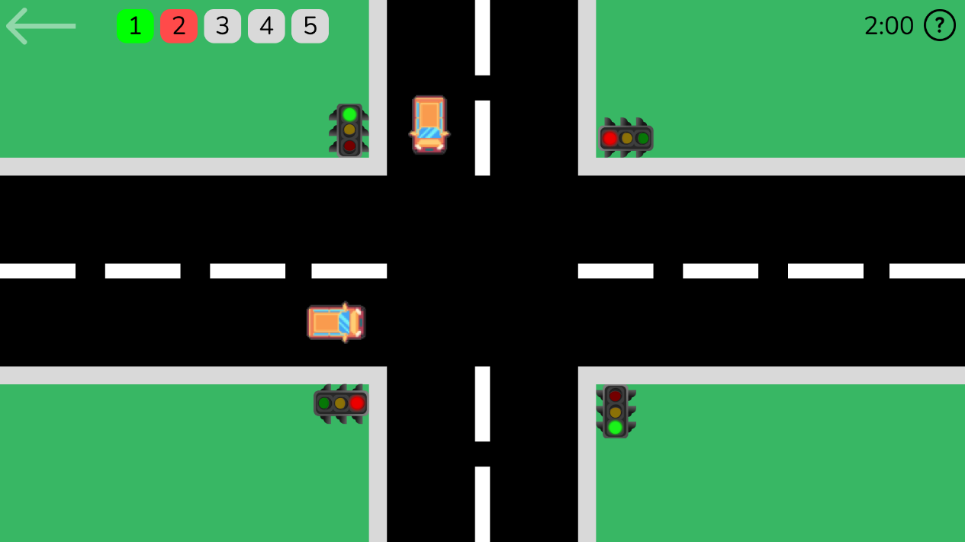
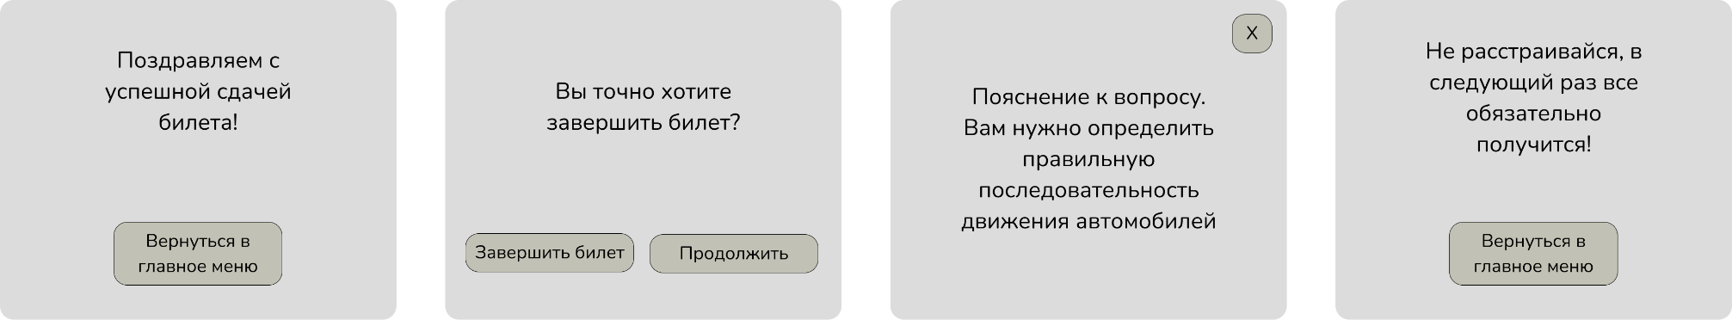
Описание пользовательского интерфейса
Страница прохождения вопроса
Страница прохождения билета
Всплывающие окна для информирования пользователя
20

Slide 21
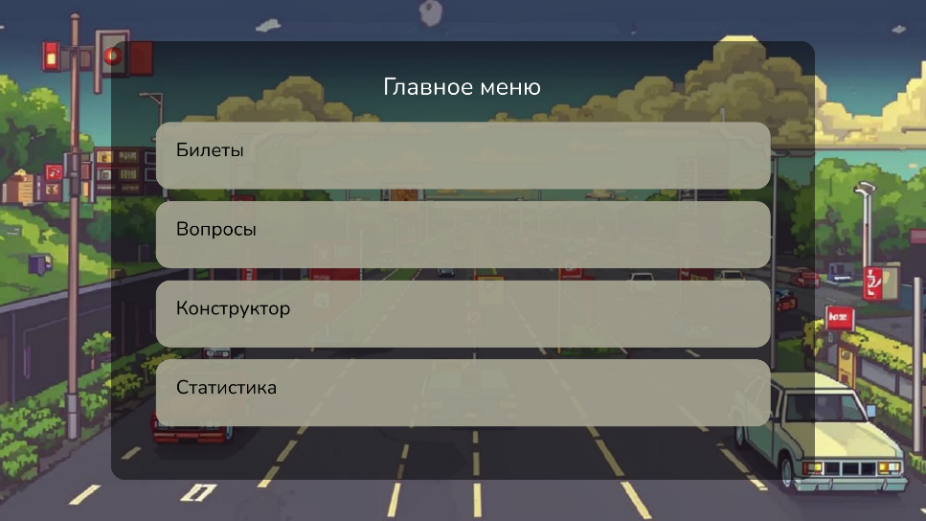
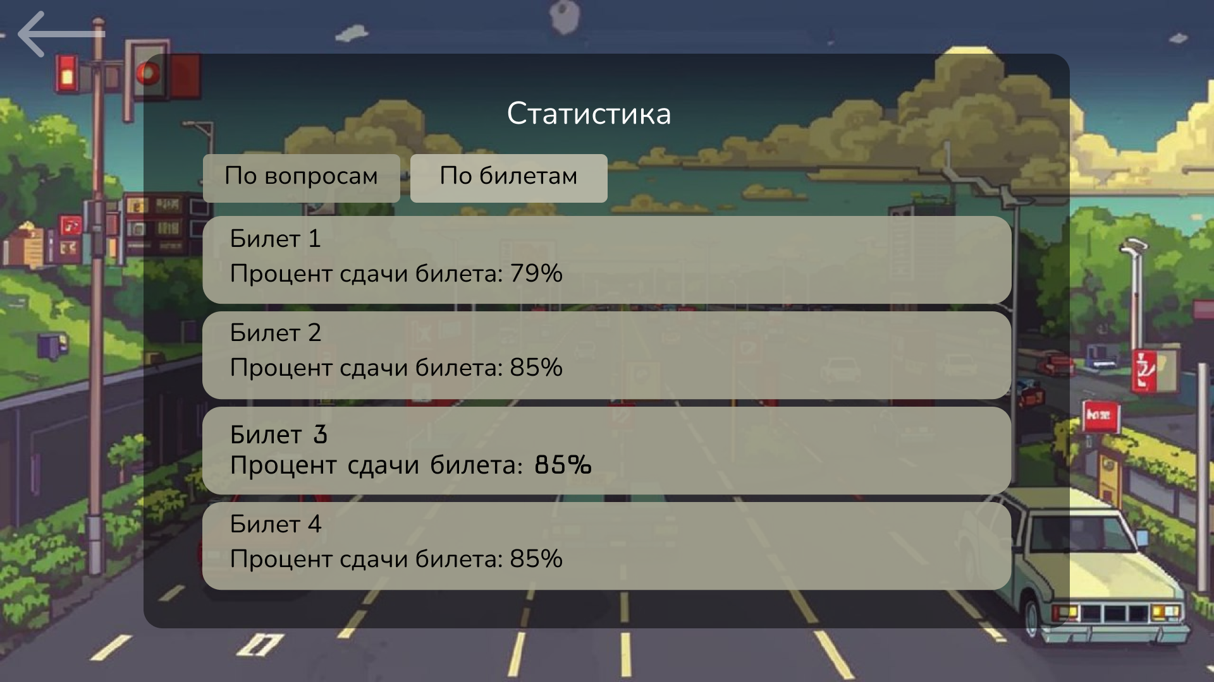
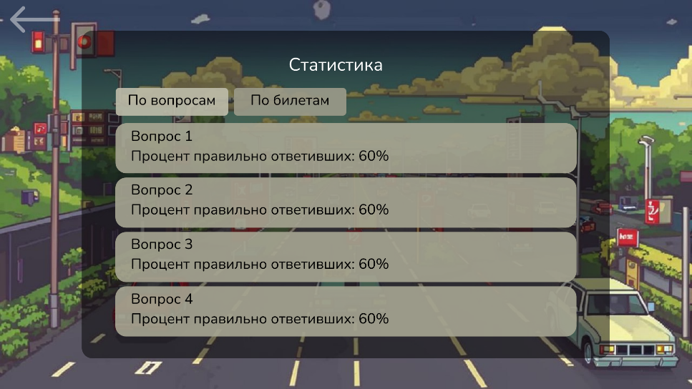
Описание пользовательского интерфейса
Главное меню Администратора
Статистика по билетам
Статистика по вопросам
21

Slide 22
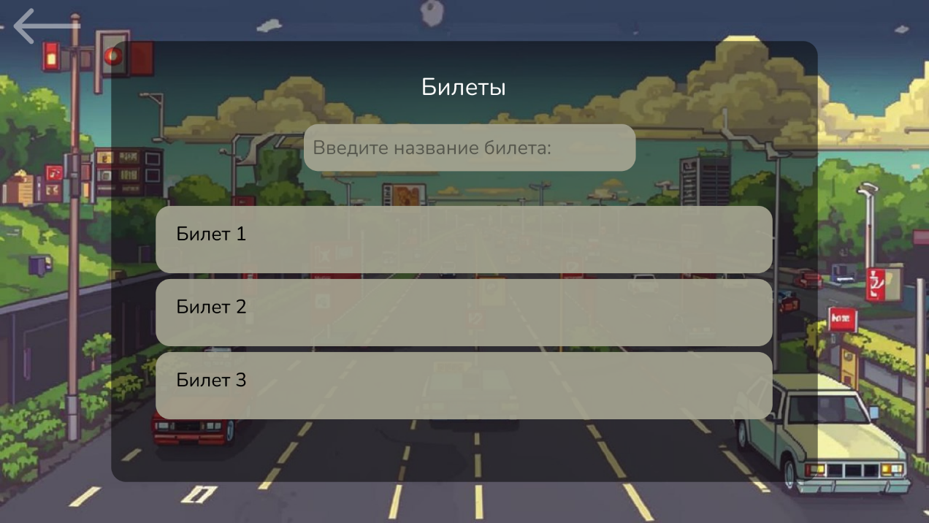

Описание пользовательского интерфейса
Страница выбора билета
Страница выбора вопроса
22

Slide 23
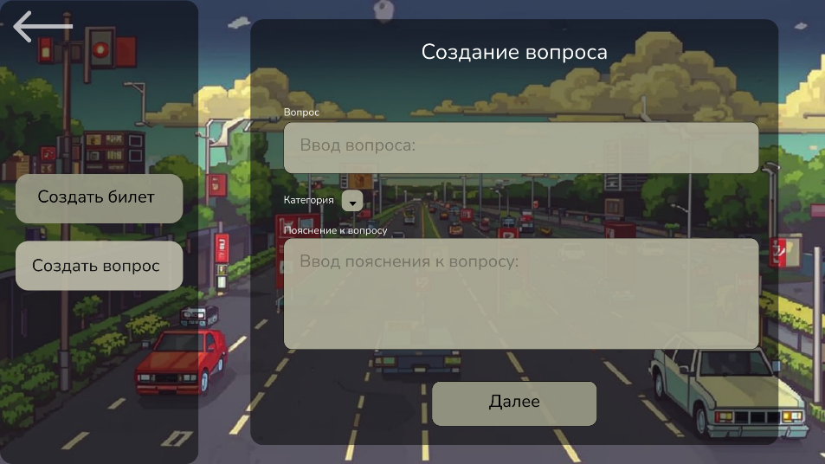
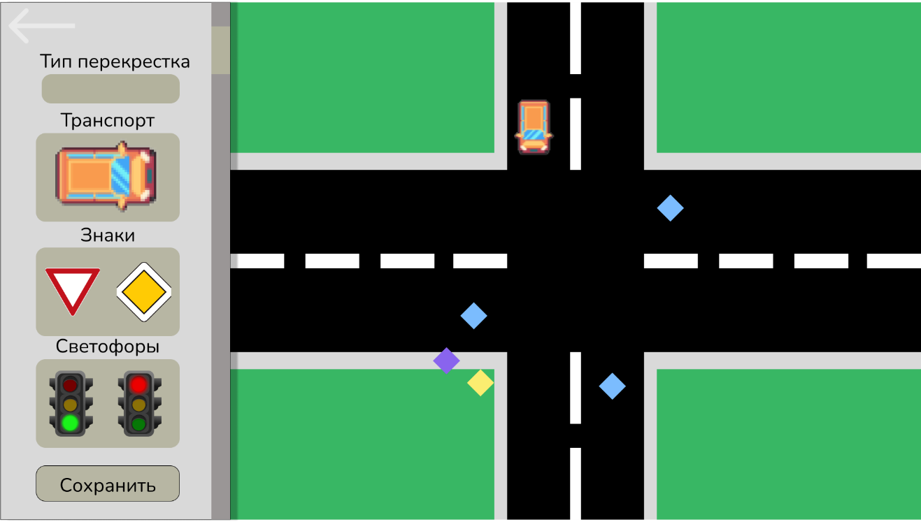
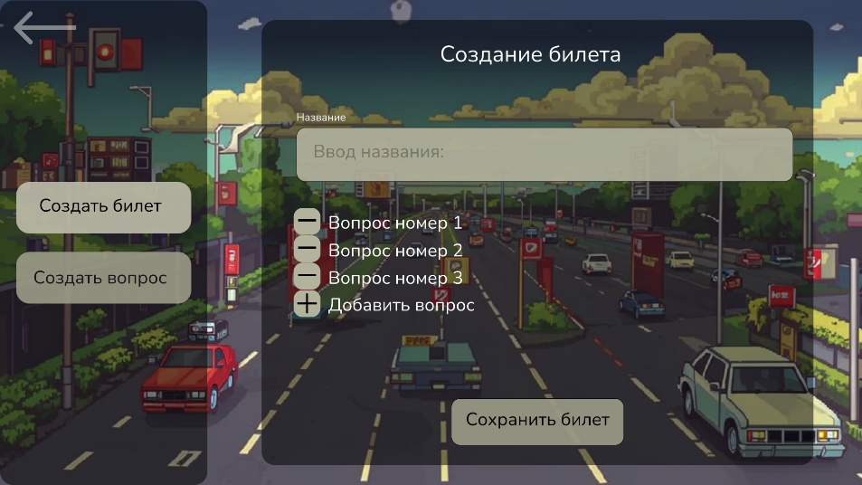
Описание пользовательского интерфейса
Страница создания вопроса
Страница конструктора сцены для вопроса
Страница создания билета
23

Slide 24

Демонстрация работы приложения
24

Slide 25

БЛАГОДАРЮ
ЗА ВНИМАНИЕ

